Slide 1

“
”
基于个人bilibili账号的
image caption
汇报人：海湾同学社

Slide 2
目录
Bulid dataset
Preparation
Model realization
Output
1
2
3
4
根据自己的bilibili账号提取推荐视频中的截图
论文学习、代码学习。开始尝试写模型。
训练模型、调参，保存模型，模型对比
使用flask框架和mysql数据库构建网页，网页包括登陆注册页、图片提取以及caption生成页

Slide 3

“
”
01
PART
Build my own dataset
by using bilibili

Slide 4

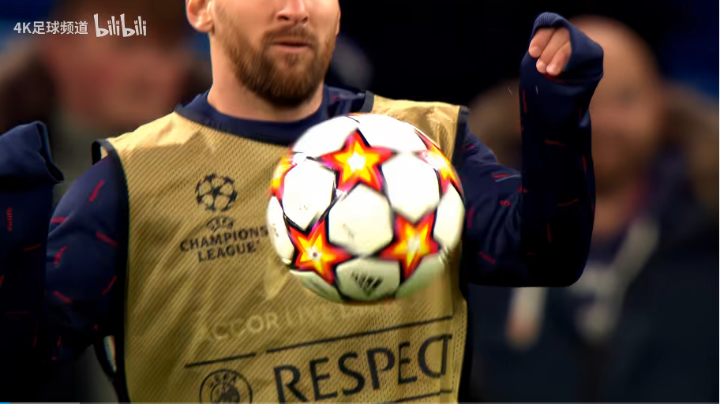
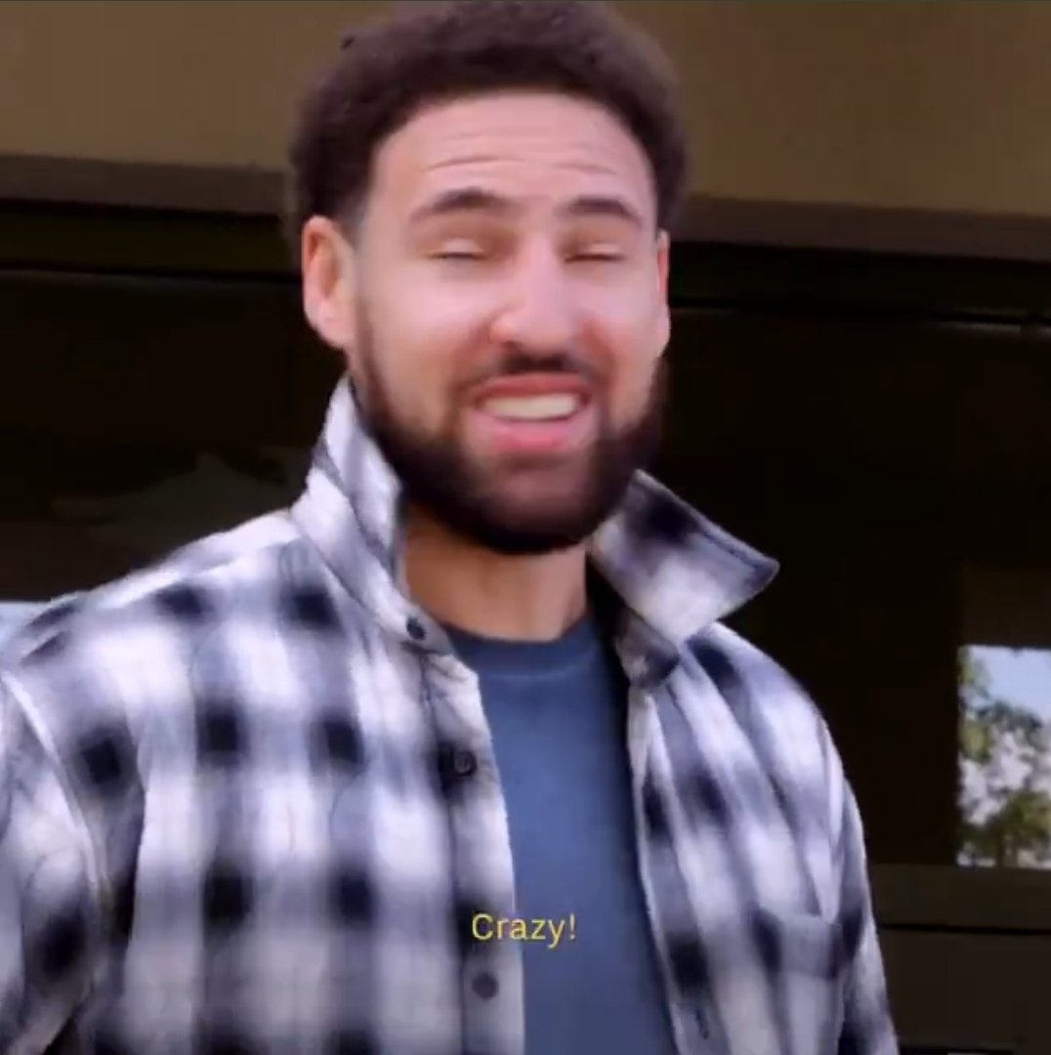
Some images of dataset
A man holding a soccer ball with a picture of a man.
A man is laughing.

Slide 5
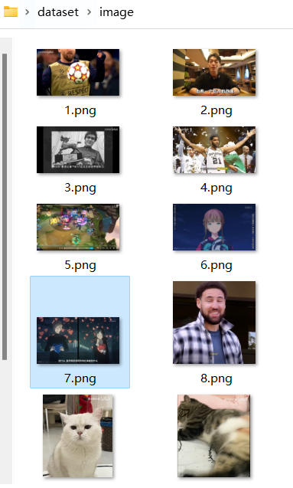
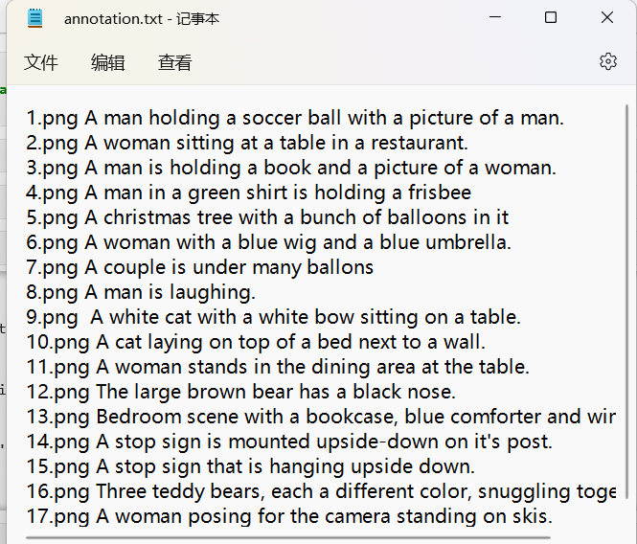
Introduction of dataset
1
数据集对给定的每一张图片有一句话的英文描述。
2
数据集包含500张图片，500句英文描述。
3
利用python爬取视频，然后取出视频数据中的一帧，由于时间原因，所以数据集较小。
python环境：python-3.8.0 依赖的包： shutil，os，re，json，choice，requests，lxml

Slide 6
“
”
02
PART
Preparation：
articles and models

Slide 7

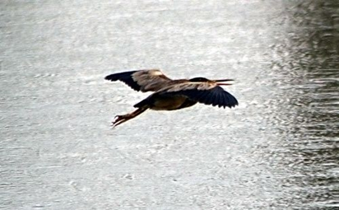
Introduction
PLEASE ENTER THE TITLE HERE
图像描述（Image-Captioning）问题融合了计算机视觉与自然语言处理两个方向，对图片输出一句话的描述。描述句子要求符合自然语言习惯，点明图像中的重要信息，涵盖主要人物、场景、动作等内容。
用简单的话就是说，输入给模型一张图像，模型输出是一句能够描述图像场景的文本句子。比如左边那张“鸟”的图片，模型就会输出 “a bird flying over a body of water.” 至于是中文的还是英文的，就取决于手头的数据集了。

Slide 8
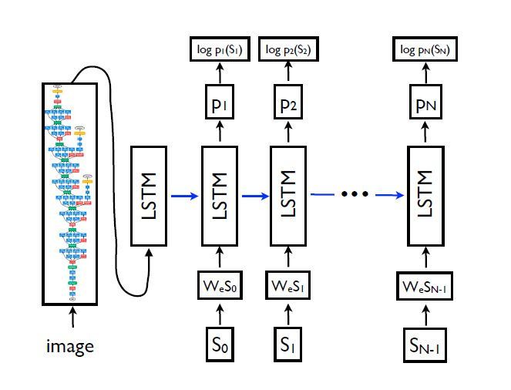
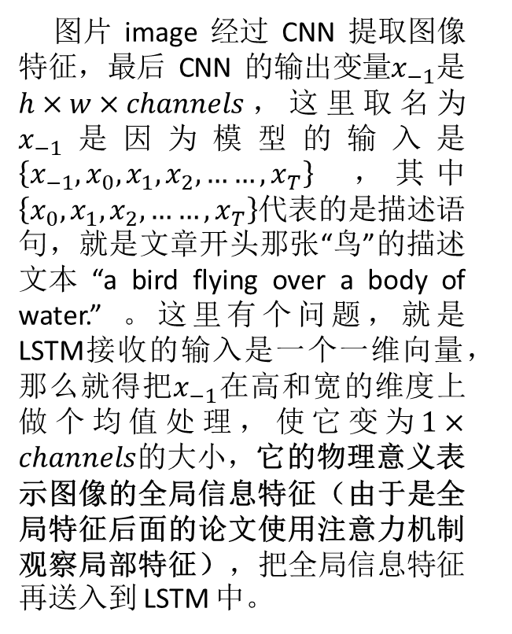
models
图片 image 经过 CNN 提取图像特征，最后 CNN 的输出变量$x_{−1}$是$h×w×channels$，这里取名为$x_{−1}$是因为模型的输入是$\left\{x_{−1},x_{0},x_{1},x_{2},……,x_{T}\right\}$ ，其中$\left\{x_{0},x_{1},x_{2},……,x_{T}\right\}$代表的是描述语句，就是文章开头那张“鸟”的描述文本 “a bird flying over a body of water.” 。这里有个问题，就是LSTM接收的输入是一个一维向量，那么就得把$x_{−1}$在高和宽的维度上做个均值处理，使它变为$1×channels$的大小，它的物理意义表示图像的全局信息特征（由于是全局特征后面的论文使用注意力机制观察局部特征），把全局信息特征再送入到 LSTM 中。
CNN+LSTM
Show and Tell: A Neural Image Caption Generator

Slide 9
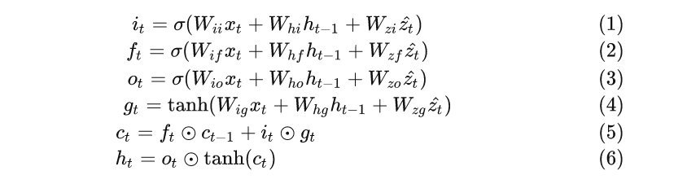
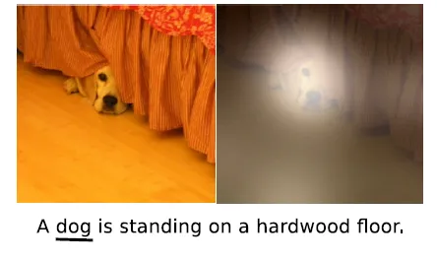
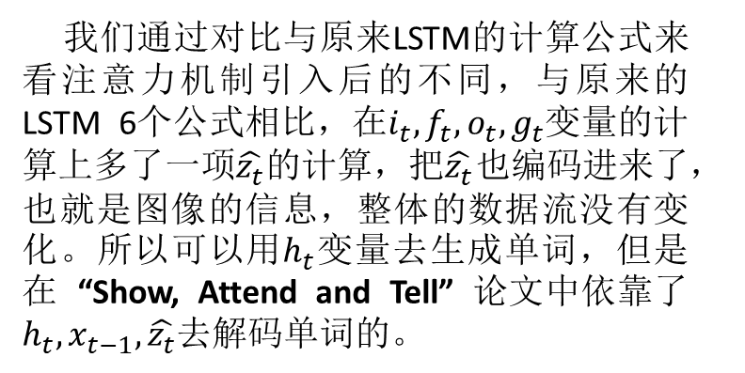
models
这个论文是在之前说那篇 “Show and Tell: A Neural Image Caption Generator” 的基础上引入一个注意力模块，首先来从直觉上理解这个注意力，它的作用就是模型在每个时间步生成单词的时候，模型会关注这个单词所对应的图像区域。比如下图 (图源论文2)“狗” 的照片，模型在生成 “dog” 这个单词时，模型会着重关注图像中 “狗” 的区域，所以说下图中 “狗” 的区域要比其他地方要来的明显点。
我们通过对比与原来LSTM的计算公式来看注意力机制引入后的不同，与原来的 LSTM 6个公式相比，在$i_{t},f_{t},o_{t},g_{t}$变量的计算上多了一项$\hat{z_{t}}$的计算，把$\hat{z_{t}}$也编码进来了，也就是图像的信息，整体的数据流没有变化。所以可以用$h_{t}$变量去生成单词，但是在 “Show, Attend and Tell” 论文中依靠了$h_{t},x_{t−1},\hat{z_{t}}$去解码单词的。
CNN+LSTM+attention
Show, Attend and Tell: Neural Image Caption Generation with Visual Attention

Slide 10
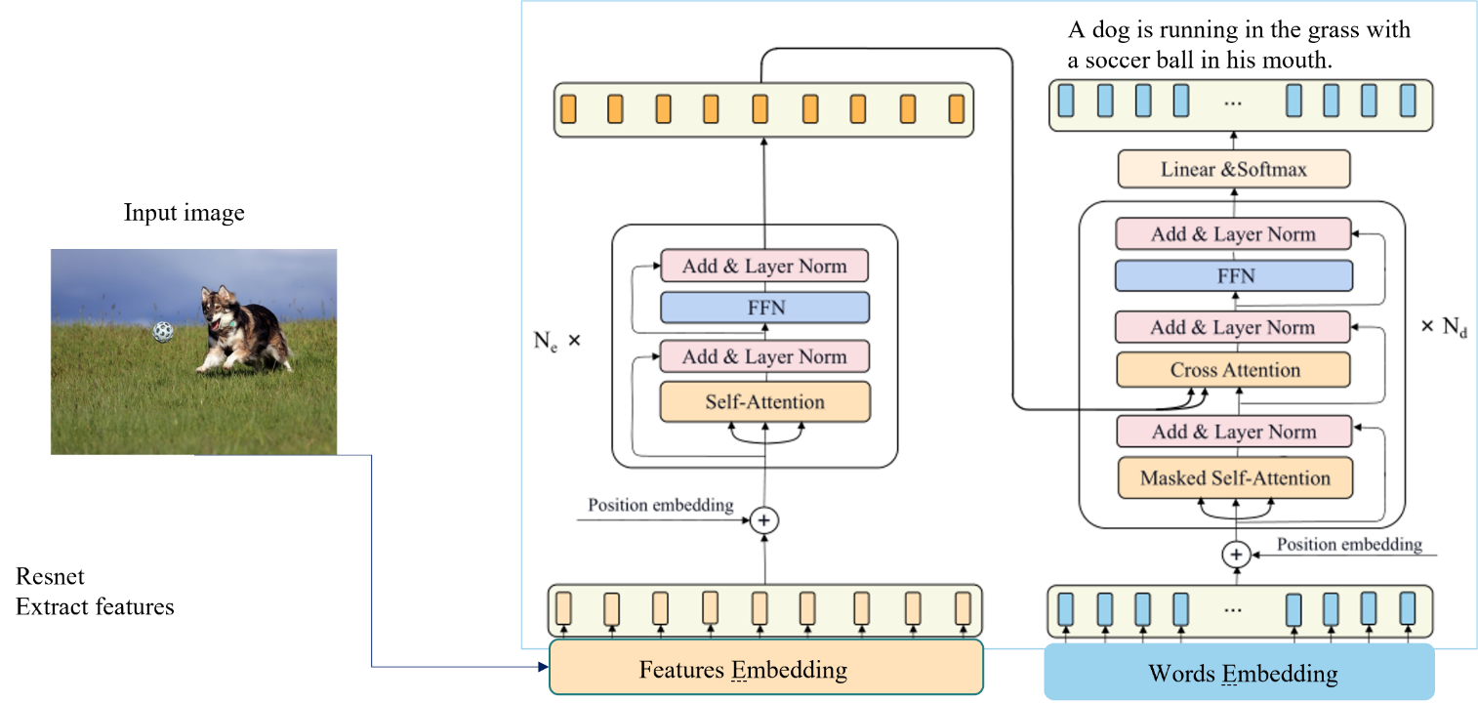
models
CNN+Transformer
模型主要由两个部分组成：encoder+decoder。
Encoder的输入是图片特征构成的Features Embedding(d_model=512)，这个特征由Resnet101提取得到。然后在这个输入之后加入Positional Encoding(位置编码)，然后是N(N=6)个编码器层（Encoder layer），每个编码器都有着相同的结构：第一层Multi head self-attention(N_head=8)，然后是FFN，两个子层都添加了一个残差连接+layer normalization的操作。编码器将输出的向量作为解码器Cross Attention的输入Q。在解码器也有一个相同的输入，这个输入是对图片描述的词转化为特征向量，然后是相同的解码器结构：一个Masked Multi head self-attention(N_head=8)层，第二个子层是Multi head self-attention(N_head=8)，最后一个FFN，每个子层同样也用了residual以及layer normalization。模型的输出由Decoder的输出简单的经过softmax得到。

Slide 11
“
”
03
PART
Models realization

Slide 12
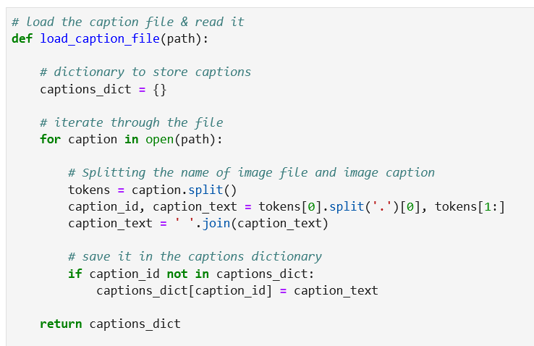
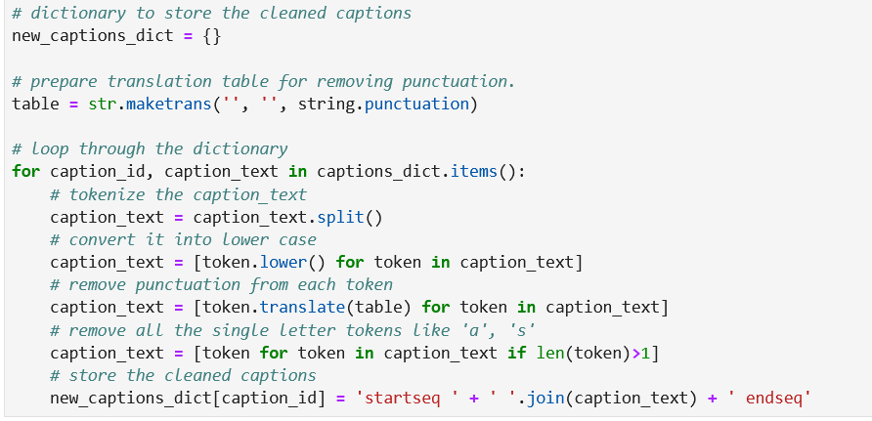
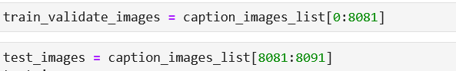
CNN+LSTM
a.数据预处理
这个部分包括数据读入，caption标签分离和标签清洗
b.测试集验证集训练集划分
c.图像特征提取
使用ResNet50模型来提取图像特征

Slide 13
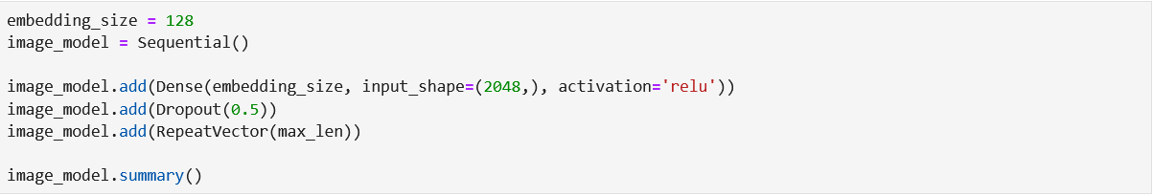
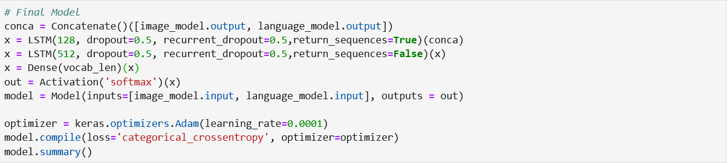
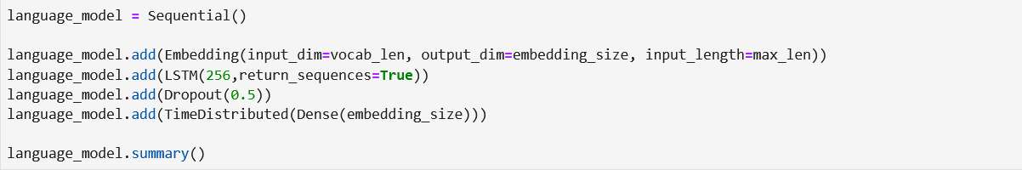
d.构建网络模型
分别构建图像模型和语言模型，然后再通过concatenate函数合起来，然后在接上两个LSTM模型，最后再接上词库大小维度的dense层，通过softmax函数输出最后结果的概率。

Slide 14
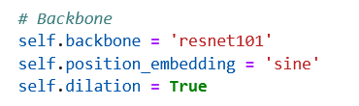
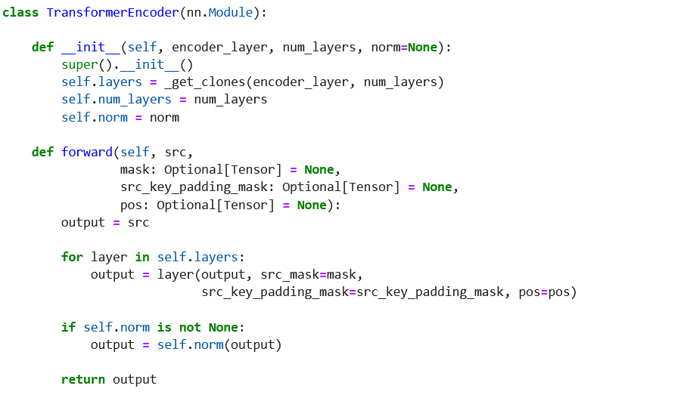
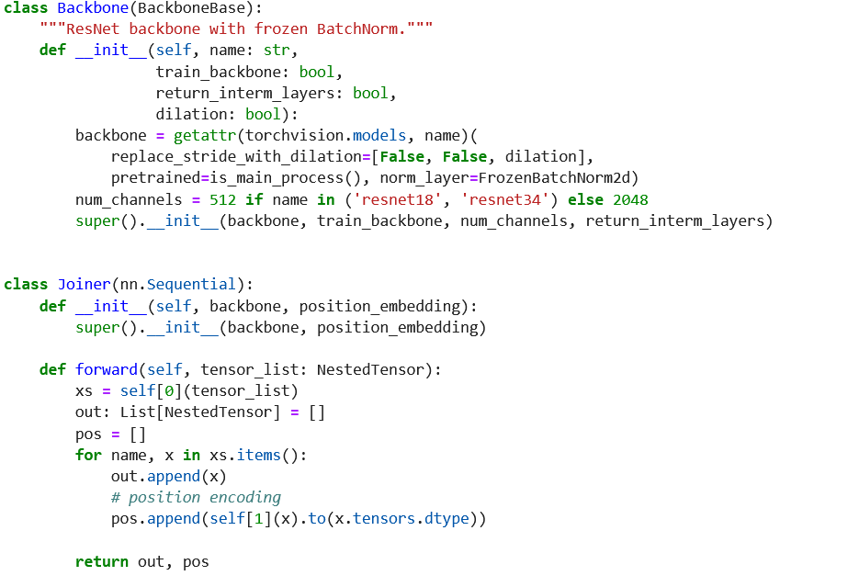
CNN+transformer
特征提取：backbone模块：
Config：
2 Transfomer：
Encoder：
使用预训练Resnet模型：

Slide 15
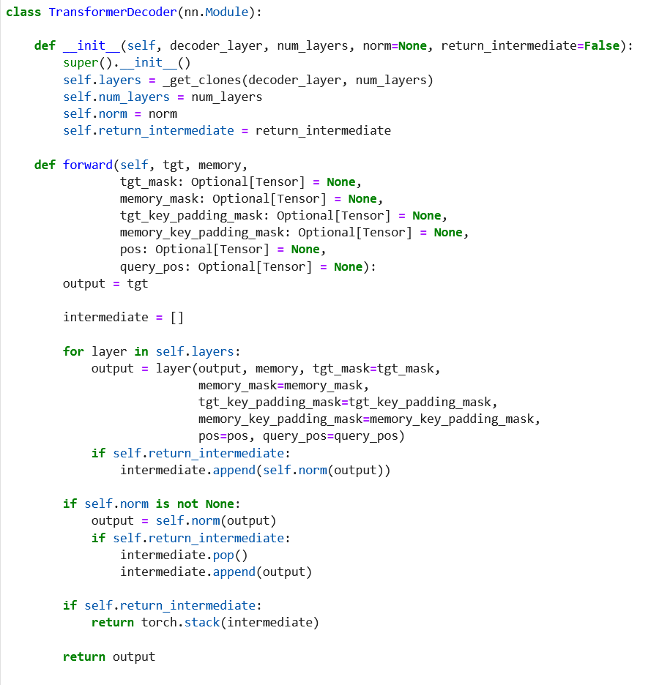
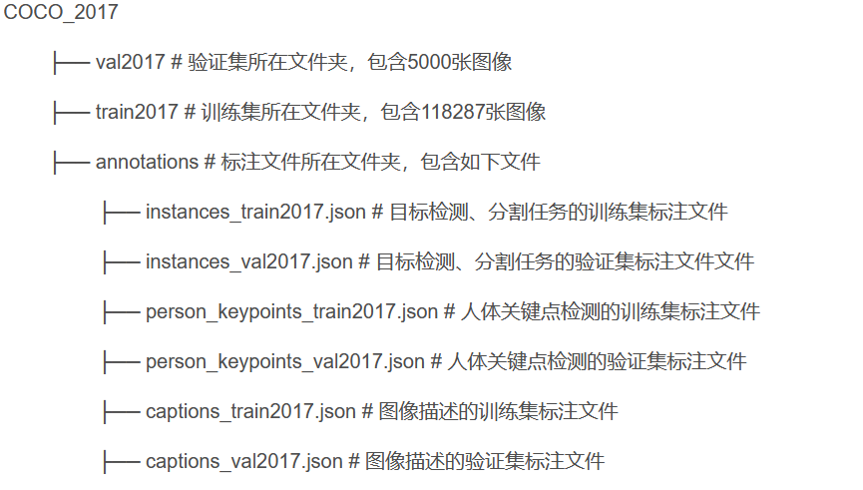
CNN+transformer
Decoder：
模型训练：
数据集：MSCOCO2017

Slide 16
模型评价
1. 评测指标：BLEU
BLEU (其全称为Bilingual Evaluation Understudy), 其意思是双语评估替补。所谓Understudy (替补)，意思是代替人进行翻译结果的评估。尽管这项指标是为翻译而发明的，但它可以用于评估一组自然语言处理任务生成的文本。
在NLTK中, 其允许用户显式指定不同的N-grams的权重以便来计算BLEU的值。这使得用户可以灵活的计算不同类型的BLEU值, 比如独立的BLEU或者累积的BLEU。
2. 模型对比：
CNN+LSTM
CNN+Transformer

Slide 17
“
”
04
PART
Output：web

Slide 18
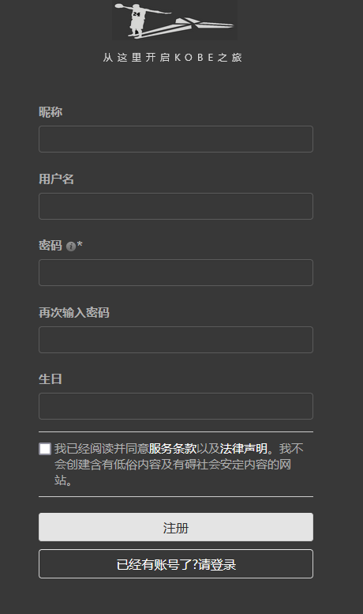
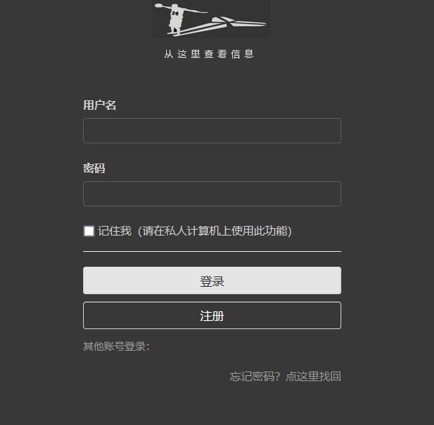
登录、注册
（2）注册功能，主要是对数据库进行“增”操作，将用户输入的信息通过“POST”请求写入数据库实现注册功能。
（1）登录功能，已注册用户通过输入用户名和密码进入功能页面，未注册用户可以点击注册按钮进行注册，或者输入用户名错误后直接进入注册页面。当用户忘记密码时，点击找回可以凭借用户名找回密码。
该功能涉及数据库信息的比对操作和查询操作。

Slide 19
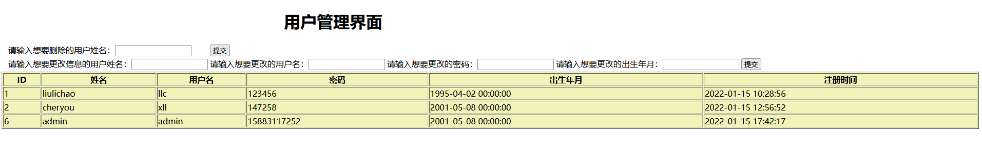
用户管理功能
管理员通过登录管理员账号进行用户管理。
查看各个用户相关信息——用户姓名、用户名、密码、出生年月、注册时间
通过各input框进行用户的管理：删除用户、更改用户信息——用户名、用户密码、用户出生日期。

Slide 20
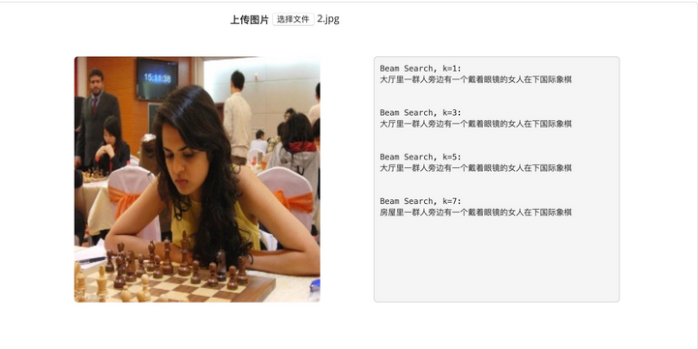
图片提交生成caption功能
用户通过提交图片文件，生成对该图片的caption

